Slide 1
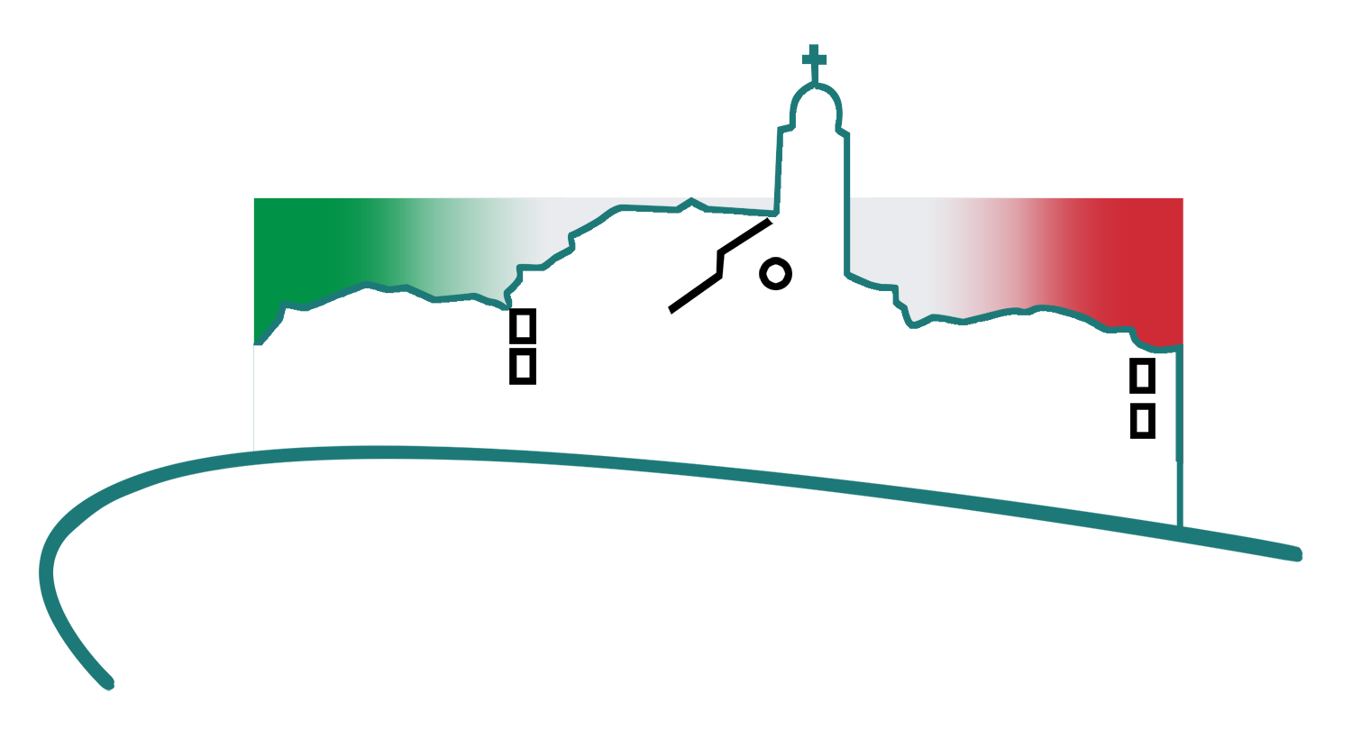
Il lavoro al centro Della 48° Settimana sociale dei cattolici in Italia
Prospettive e impegni
«Cristo ha lavorato con mani d'uomo, ha pensato con intelligenza d'uomo, ha agito con volontà d'uomo, ha amato con cuore d'uomo».
Gaudium et spes 22
Roma 17 gennaio 2018
a cura di Fabiano Longoni
Direttore ufficio Problemi sociali e lavoro, giustizia e pace, custodia del creato

Slide 2
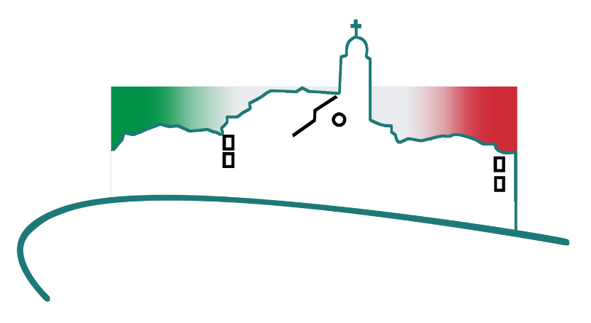
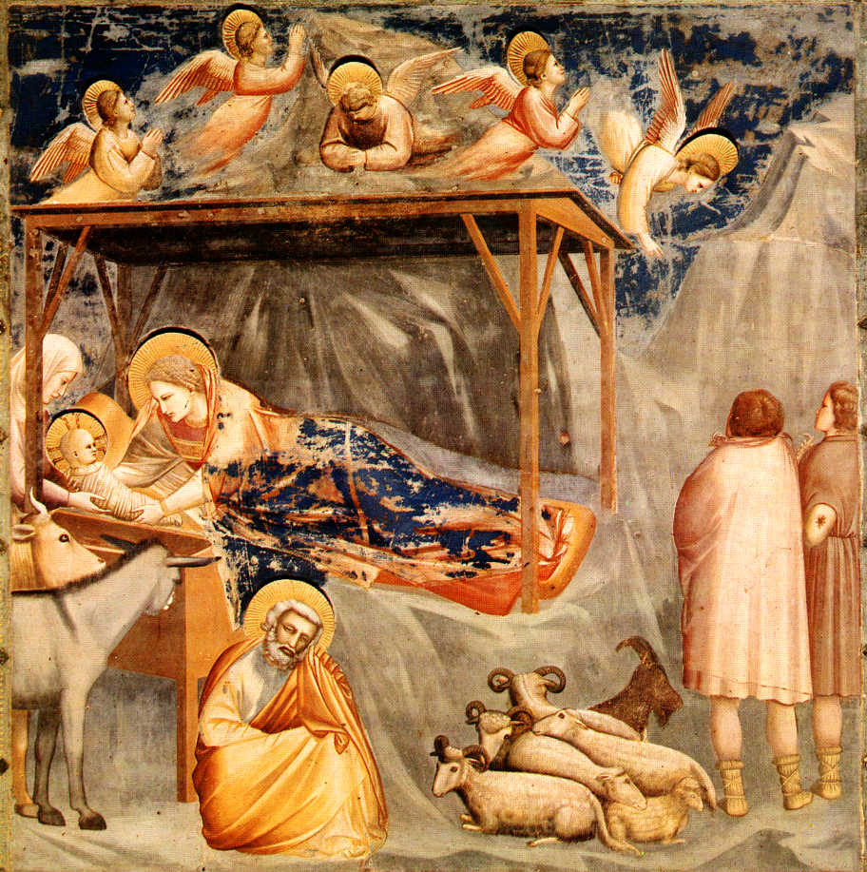
La Cristologia oggettiva
Gaudium et Spes 22
Con l'incarnazione il Figlio di Dio si è unito in certo modo ad ogni uomo.

Slide 3
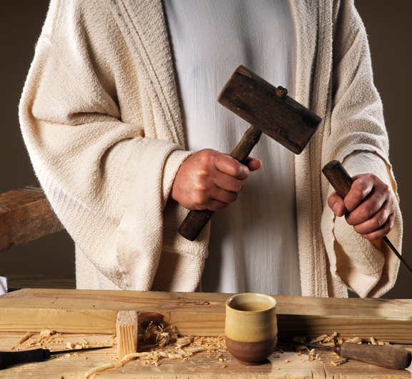
La Cristologia oggettiva
Gaudium et Spes 22
Ha lavorato con mani d'uomo, ha pensato con intelligenza d'uomo, ha agito con volontà d'uomo (31) ha amato con cuore d'uomo. Nascendo da Maria vergine, egli si è fatto veramente uno di noi, in tutto simile a noi fuorché il peccato (32). (….)
Cristo soffrendo per noi non ci ha dato semplicemente l'esempio perché seguiamo le sue orme ma ci ha anche aperta la strada:
se la seguiamo, la vita e la morte vengono santificate e acquistano nuovo significato.

Slide 4
Diritti della co-munità
Art. 2 della Costituzione italiana
La Repubblica riconosce e garantisce i diritti inviolabili dell'uomo, sia come singolo sia nelle formazioni sociali ove si svolge la sua personalità, e richiede l'adempimento dei doveri inderogabili di solidarietà politica, economica e sociale.

Slide 5
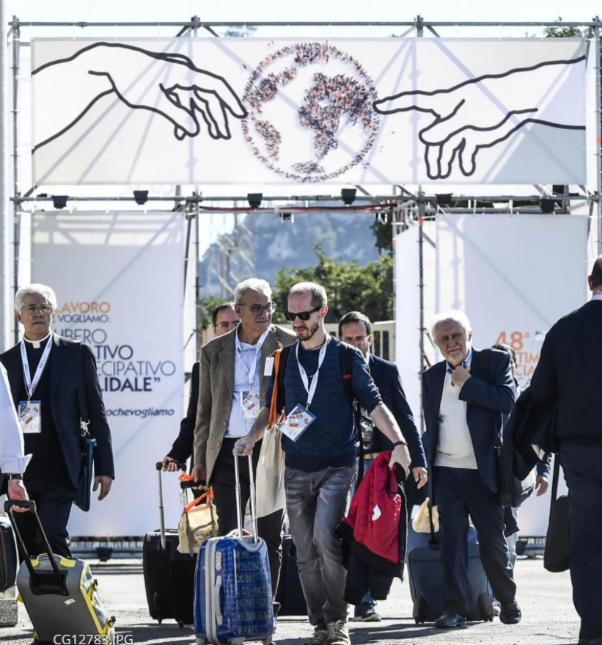
Card. Bassetti
Chiesa e lavoro
Il primo elemento da sottolineare è che la Chiesa non è un’agenzia sociale che si occupa di lavoro come un qualsiasi ufficio di collocamento pubblico o privato, ma ha profondamente a cuore il lavoro perché lo vede come un luogo in cui si manifesta la collaborazione tra Dio e l’uomo.

Slide 6
Card. Bassetti
Chiesa e lavoro
Il lavoro non è, dunque, solo un «dovere» affinché si possa mangiare, ma è anche un luogo in cui esaltare le capacità di chi lavora con le proprie mani, come Gesù e San Paolo; un momento, inoltre, che si separa dal riposo, altrettanto doveroso e importante; e soprattutto, un momento in cui, valorizzando il binomio uomo-natura, la persona umana si fa collaboratrice di Dio nello sviluppo della creazione.

Slide 7
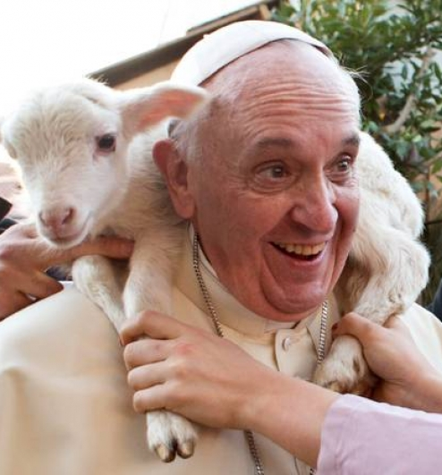
No alla disumanizzazione del lavoro
Oggi questo corposo insegnamento va assolutamente valorizzato con una rinnovata teologia del lavoro che tenga conto della nuova riflessione maturata grazie alla Laudato si’ e che ci porta in almeno due direzioni. In primo luogo, denunciando «la radice umana della crisi ecologica», Francesco ha delineato una nuova sfida: mettere un freno a quella sorta di «potere ingovernabile» che il Papa ha chiamato come il «paradigma tecno-economico».
Lungi da me il proporre un populismo irresponsabile, ma l’economia non può più ricorrere a rimedi che sono un nuovo veleno, come quando si pretende di aumentare la redditività riducendo il mercato del lavoro e creando in tal modo nuovi esclusi.
(Papa Francesco Evangelii Gaudium 204)
Un sistema di potere – privo della tensione verso Dio – che riduce l’uomo e l’ambiente a semplici oggetti da sfruttare in modo illimitato e senza cura. In questo modo, il lavoro si disumanizza e diventa uno strumento di manipolazione della nostra casa comune

Slide 8
No alla disumanizzazione del lavoro
Lungi da me il proporre un populismo irresponsabile, ma l’economia non può più ricorrere a rimedi che sono un nuovo veleno, come quando si pretende di aumentare la redditività riducendo il mercato del lavoro e creando in tal modo nuovi esclusi.
(Papa Francesco Evangelii Gaudium 204)
In secondo luogo, occorre ribadire un semplice quanto fondamentale principio evangelico che troppo spesso viene marginalizzato nella vita quotidiana: il lavoro è a servizio della persona umana e non il contrario. Questo secondo punto ha molte implicazioni pratiche. Significa pronunciare dei No e dei Sì. Il No si riferisce al rifiuto deciso dell’idolatria del lavoro che produce solamente carrierismo, affermazione individualista di se stessi e desiderio avido di avere sempre maggiori ricchezze.
Il Sì, invece, va indirizzato al rapporto fondamentale con il tempo di riposo. Il lavoro è solo una parte della giornata di un uomo. Il resto deve essere dedicato all’otium, al tempo libero, alla famiglia, ai figli, al volontariato, alla preghiera.

Slide 9
Proposte dal Presidente
Lungi da me il proporre un populismo irresponsabile, ma l’economia non può più ricorrere a rimedi che sono un nuovo veleno, come quando si pretende di aumentare la redditività riducendo il mercato del lavoro e creando in tal modo nuovi esclusi.
(Papa Francesco Evangelii Gaudium 204)
La Chiesa, ovviamente, non intende certo sostituirsi alle Istituzioni o occupare spazi impropri, ma vuole dare il suo contributo che nasce dal Vangelo e dalla Dottrina Sociale.
Dal canto suo, si impegna ad approntare tutte le iniziative che sono in suo potere per promuovere il lavoro e favorire l’inserimento nel mercato del lavoro di chi ne sia ancora ai margini…

Slide 10
Proposte dal Presidente
Tre possibili impegni della Chiesa Italiana per la promozione del lavoro: anzitutto l’attività degli «oratori come LabOratori»;
Lungi da me il proporre un populismo irresponsabile, ma l’economia non può più ricorrere a rimedi che sono un nuovo veleno, come quando si pretende di aumentare la redditività riducendo il mercato del lavoro e creando in tal modo nuovi esclusi.
(Papa Francesco Evangelii Gaudium 204)
in secondo luogo, la possibilità di rendere le parrocchie e le diocesi dei luoghi di indirizzo, che forniscano ai giovani le informazioni essenziali per cercare lavoro, attraverso una sezione del sito CEI, costantemente aggiornata;
terzo, le borse lavoro, da creare a livello diocesano per avviare all’attività lavorativa in particolare i giovani NEET, quelli che non studiano né cercano lavoro, perché ormai privi di speranza e iniziativa.

Slide 11
Proposte dal Presidente
Lungi da me il proporre un populismo irresponsabile, ma l’economia non può più ricorrere a rimedi che sono un nuovo veleno, come quando si pretende di aumentare la redditività riducendo il mercato del lavoro e creando in tal modo nuovi esclusi.
(Papa Francesco Evangelii Gaudium 204)
A questo fine si potrebbe sottoscrivere un protocollo-quadro a livello nazionale tra la CEI e le principali Organizzazioni imprenditoriali per favorire e agevolare iniziative locali sulla base di un format nazionale, flessibile e adattabile alle singole realtà locali.

Slide 12
Diritti della co-munità
Art. 4 della Costituzione italiana
La Repubblica riconosce a tutti i cittadini il diritto al lavoro e promuove le condizioni che rendano effettivo questo diritto.
Ogni cittadino ha il dovere di svolgere, secondo le proprie possibilità e la propria scelta, un'attività o una funzione che concorra al progresso materiale o spirituale della società.

Slide 13
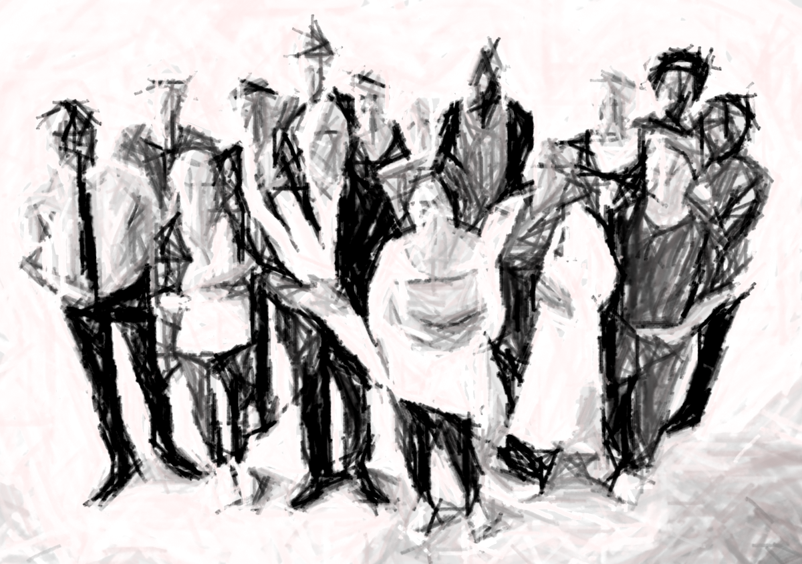
Il lavoro libero
CDSC 280 Non si deve erroneamente ritenere che il processo di superamento della dipendenza del lavoro dalla materia sia capace di per sé di superare l'alienazione sul lavoro e del lavoro.
Il riferimento non è solo alle tante sacche di non lavoro, di lavoro nero, di lavoro minorile, di lavoro sottopagato, di lavoro sfruttato, che ancora persistono, ma anche alle nuove forme, molto più sottili, di sfruttamento dei nuovi lavori, al super-lavoro, al lavoro-carriera che talvolta ruba spazio a dimensioni altrettanto umane e necessarie per la persona, all'eccessiva flessibilità del lavoro che rende precaria e talvolta impossibile la vita familiare, alla modularità lavorativa che rischia di avere pesanti ripercussioni sulla percezione unitaria della propria esistenza e sulla stabilità delle relazioni familiari.

Slide 14
Il lavoro libero
Se l'uomo è alienato quando inverte mezzi e fini, anche nel nuovo contesto di lavoro immateriale, leggero, qualitativo più che quantitativo, si possono dare elementi di alienazione « a seconda che cresca la [...] partecipazione [dell'uomo] in un'autentica comunità solidale, oppure cresca il suo isolamento in un complesso di relazioni di esasperata competitività e di reciproca estraniazione».

Slide 15
Il tema del lavoro: proposte pastorali
Dalla 48° Settimana Sociale dei Cattolici

Slide 16
Proposta rilancio della PSL
Per essere profetici dinanzi all’attuale modello di sviluppo sociale ed economico è necessario attingere alla fonte della diversità che specificamente nella nostra esperienza cristiana è l’irruzione dello Spirito. Questo prima non può essere mai ignorato anche nello sviluppo della nostra presenza nella società.

Slide 17
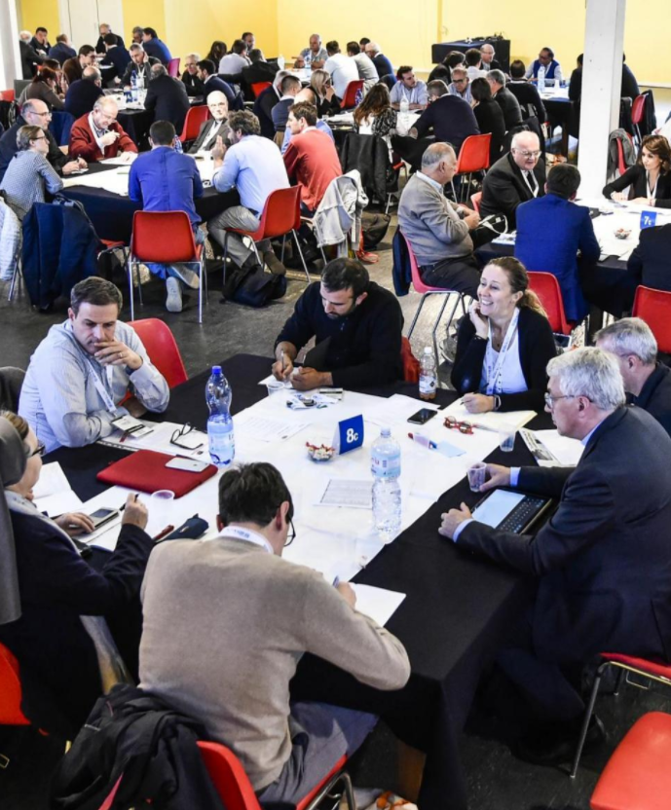
Metodo sinodale
Il metodo sinodale è in sé un vero contenuto perché raccorda esperienze diverse orientate a dare risposta ai bisogni della gente e specificamente al bisogno di lavoro.
In questo senso la Commissione della Pastorale sociale non può prescindere da un raccordo stabile con le esperienze più vitali della realtà diocesana e del territorio, in particolare con la Commissione del Laicato e la Pastorale Giovanile.

Slide 18
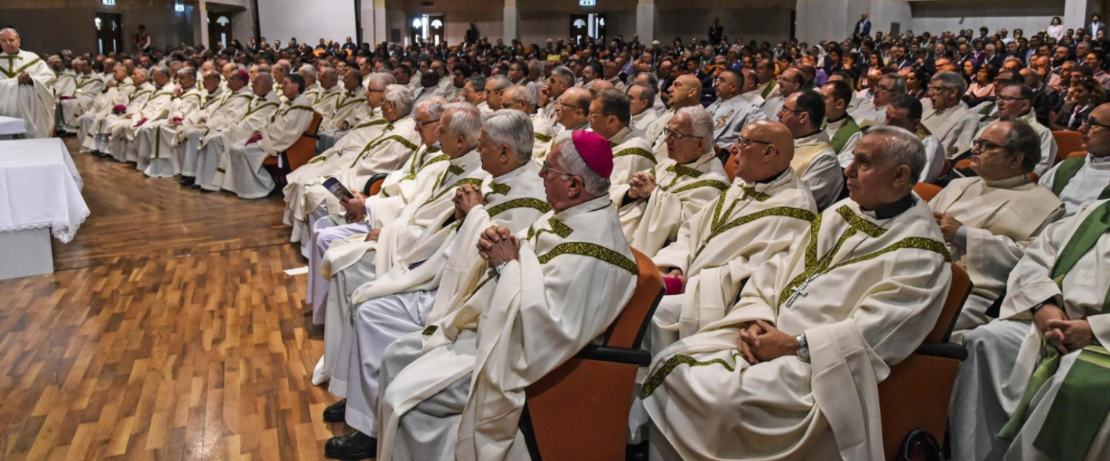
Metodo sinodale
In determinate circostanze si dovrà coordinare anche con la Caritas per sviluppare una unità operativa che nasce dal fermento evangelico…

Slide 19
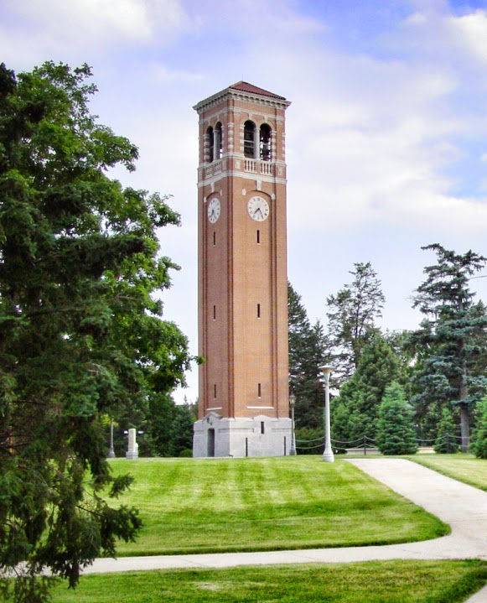
Proposta rilancio della PSL
Nasce dallo spessore della esperienza vitale delle nostre comunità parrocchiali, degli Istituti religiosi, di associazioni, movimenti, servizi e altre forma di aggregazione laicale.
Ecco perché in tutte le diocesi è necessario rafforzare o innovare l’impegno per la pastorale sociale intesa come fonte e mezzo di evangelizzazione. Qualora le diocesi non abbiano questi organismi essi vanno costituiti…

Slide 20
Cantieri di LavOro
Unita a un rilancio deciso del progetto Policoro è necessaria la ripresa articolata del progetto Cercatori di LavOro, irrobustendo il percorso di raccolta delle buone pratiche.
Si tratta di far nascere proposte per specifiche iniziative, anche di tipo normativo, da promuovere presso tutte le forze politiche e, soprattutto, avviare sui territori una stagione di azione propositiva.

Slide 21
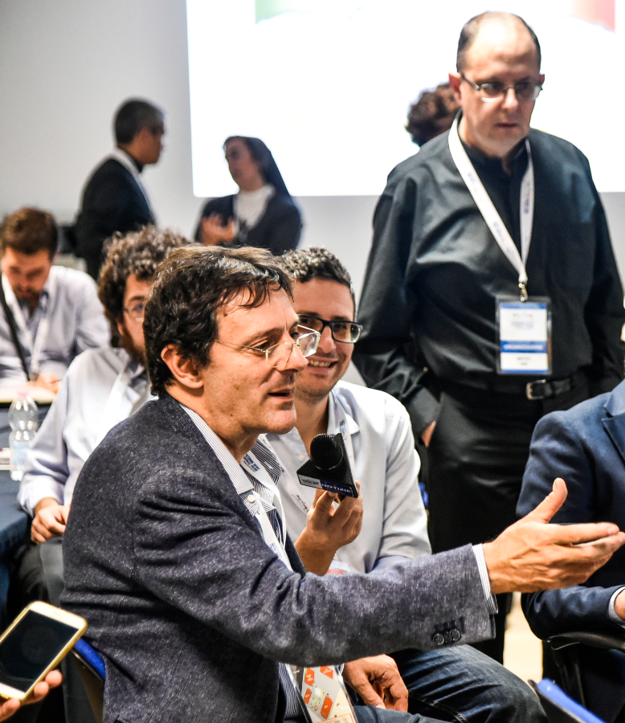
Cantieri di LavOro
Parliamo quindi di Cantieri di lavoro, seguiti e coordinati da esperti e addetti ai lavori nonché dai membri del comitato delle Settimane Sociali, svilupperanno un percorso che parte dalla ricchezza dell’archivio delle buone pratiche per ragionare su progetti di sviluppo per il loro territorio in grado di creare buon lavoro e rispondere così con la migliore forma di carità alla piaga che affligge il nostro paese.

Slide 22
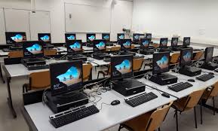
Oratori di LavOro
Avvio di una sperimentazione sugli oratori, da intendersi non solo come luoghi di gestione del tempo libero, ma come ambienti educativi che formano alla vita e al lavoro anche attraverso lo sviluppo di competenze trasversali.

Slide 23
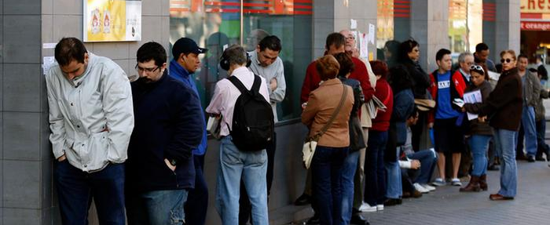
Borse lavoro
Realizzazione di un programma di “borse lavoro”, da creare a livello diocesano per avviare all’attività lavorativa i giovani che non studiano né cercano lavoro, perché ormai privi di speranza e iniziativa.

Slide 24
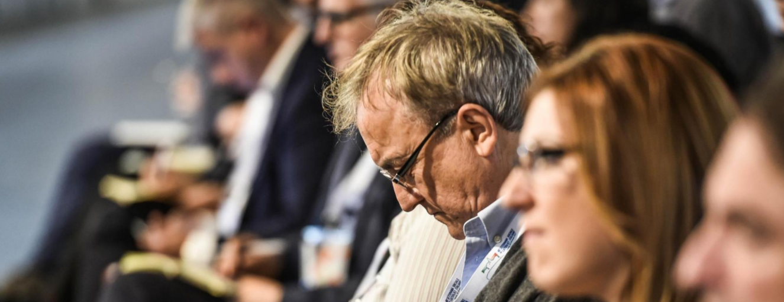
Borse lavoro
A questo fine si potrebbe sottoscrivere un protocollo-quadro a livello nazionale tra la CEI e le principali Organizzazioni imprenditoriali per favorire e agevolare iniziative locali sulla base di un format nazionale, flessibile e adattabile alle singole realtà locali.

Slide 25
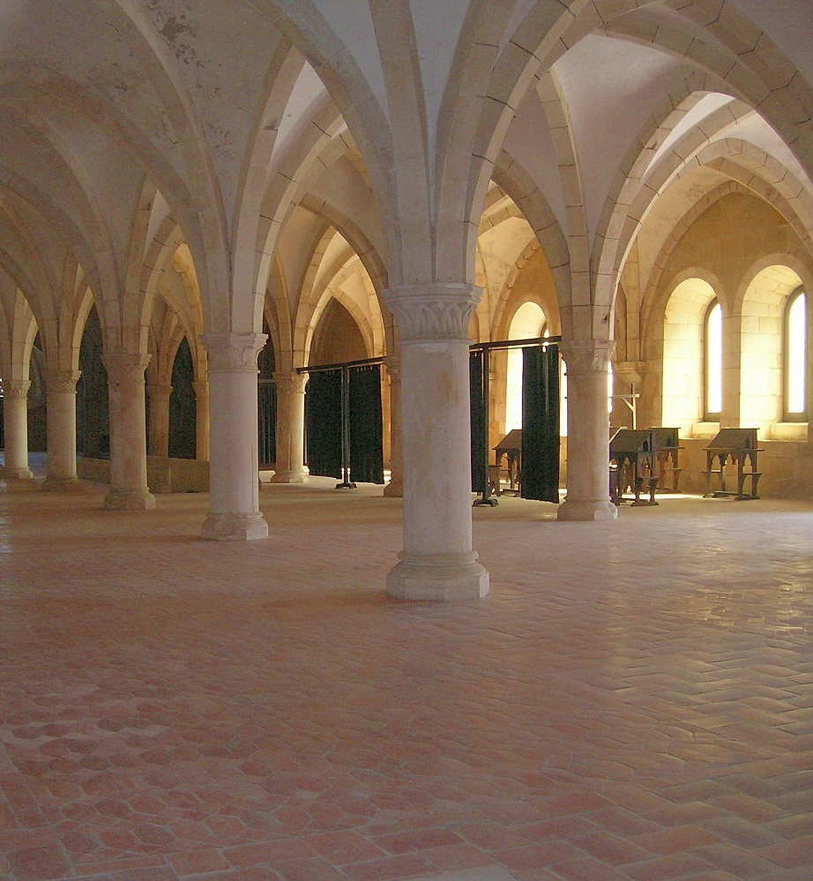
Creare lavoro con beni ecclesiastici
Realizzazione di studi di fattibilità per mettere in gioco una parte del patrimonio ecclesiale per la creazione di nuove attività lavorative, con particolare riferimento ai beni artistici e al lavoro di cura.

Slide 26
Avviare processi di Democrazia partecipativa e deliberativa
L’obiettivo di fondo di queste diverse proposte è duplice: da un lato di far sì che nelle diocesi, nelle parrocchie, negli istituti religiosi, nelle associazioni e nei movimenti il lavoro sia vissuto come un tema importante attorno al quale sviluppate una solidarietà creativa e responsabile;
dall’altro rafforzare l’attività degli Uffici e delle Commissioni di Pastorale, istituendo processi inclusivi di democrazia partecipativa e deliberativa che provochino chi ha le redini politiche ed economiche, con proposte concrete, sulla base della Dottrina sociale della Chiesa, coinvolgendo tutti gli uomini di buona volontà.

Slide 27
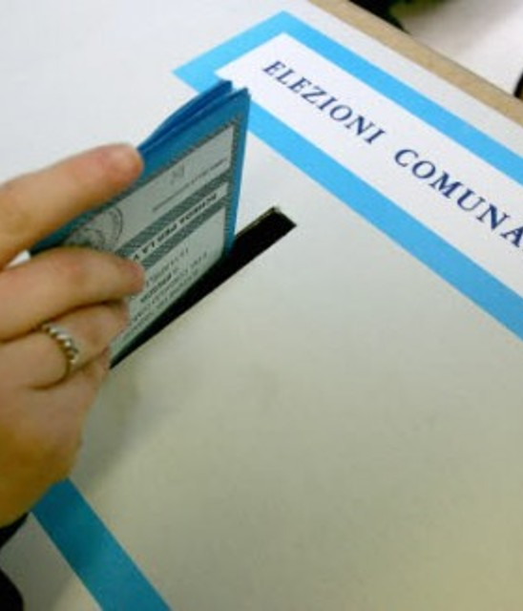
La nuova politica: collegare e proporre
Proporre forme di collegamento tra cattolici impegnati in politica, collegato e stimolato dagli Uffici e Commissioni per i problemi sociali, del lavoro, giustizia, pace e custodia del creato, tale prospettiva si allarga coinvolgendo nell’azione persone di buona volontà anche se provengono da esperienze culturali differenti, come accaduto con il contributo dei parlamentari cattolici nella stesura della nostra costituzione repubblicana.

Slide 28
Metodo
1. Denuncia. Vogliamo assumere la responsabilità di denunciare le situazioni più gravi e inaccettabili: sfruttamento, lavoro nero, insicurezza, disuguaglianza, disoccupazione – specie al Sud e tra i giovani – e problematiche legate al mondo dei migranti.
2. Racconto. Vogliamo raccontare il lavoro nelle sue profonde trasformazioni, dando voce ai lavoratori e alle lavoratrici, interrogandoci sul suo senso nel contesto attuale.

Slide 29
Metodo
3. Buone pratiche. Vogliamo raccogliere e diffondere le tante buone pratiche che, a livello aziendale, territoriale e istituzionale, stanno già offrendo nuove soluzioni ai problemi del lavoro e dell’occupazione.
4. Proposte. Vogliamo costruire alcune proposte che, sul piano istituzionale, aiutino a sciogliere alcuni dei nodi che ci stanno più a cuore.

Slide 30
Grazie

